Slide 1
Iogan Wolfgang von Goethe
И для меня мой гений Гёте
Животворитель жизни был!
В. Жуковский

Slide 2
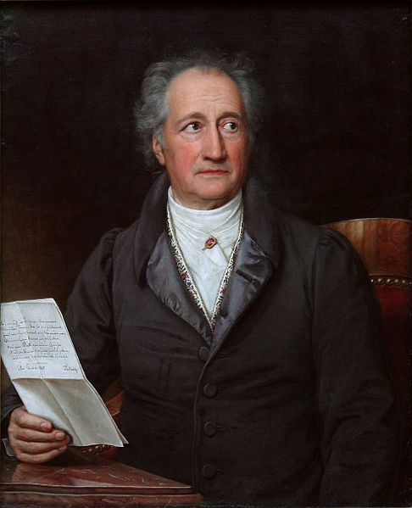
I.W. Goethe wurde am 28. August 1749 in Frankfurt am Main geboren.

Slide 3
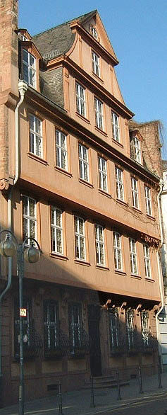
    Goethes Elternhaus in Frankfurt am Main

Slide 4
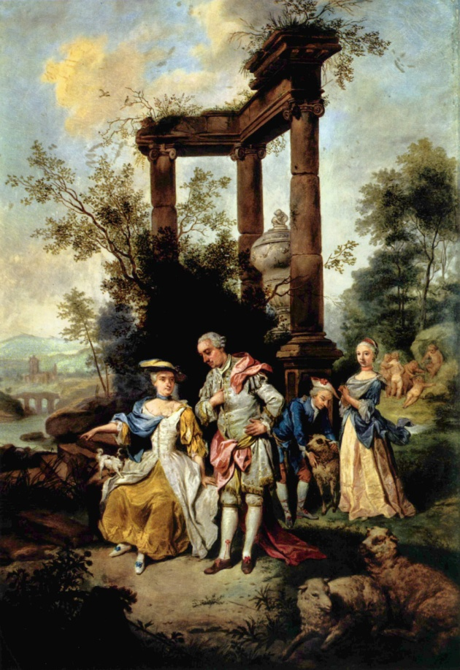
Goethes Familie

Slide 5
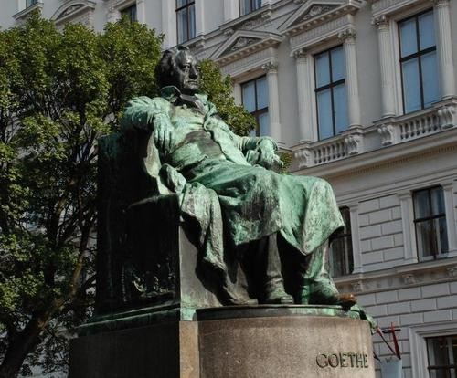
Goethes Denkmal

Slide 6
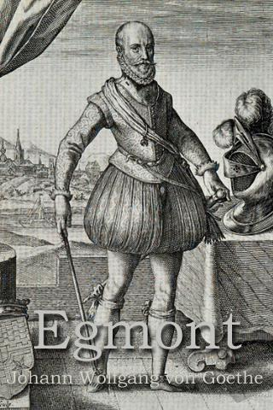

Die Werken von Goethe

Slide 7
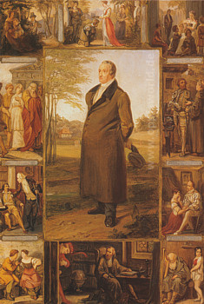
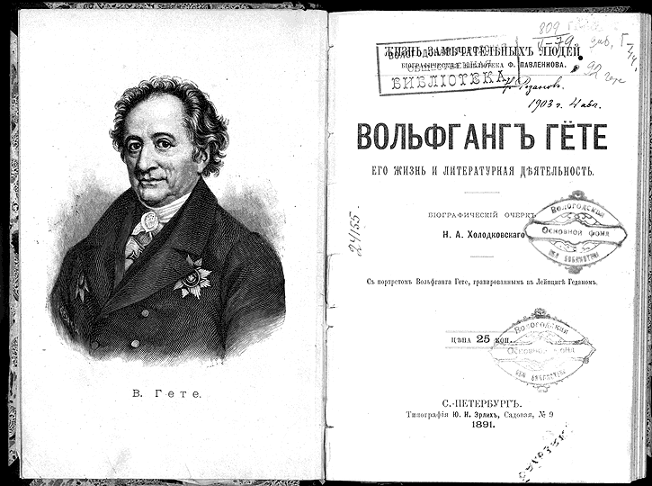
Goethe ist weltbekannt!

Slide 8
Goethes Aforismen
Без пользы жить – безвременная смерть.
Писать надо, как живёшь, - сначала ради самого себя, потом для родственных душ.
Желание всех отцов – осуществить в своих сыновьях то, чего недостаёт им самим.

Slide 9
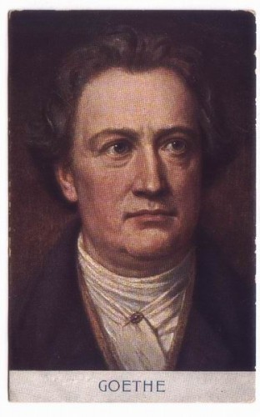
Iogan Wolfgang Goethe starb im Alter von 83 Jahren in Weimar.

Slide 10
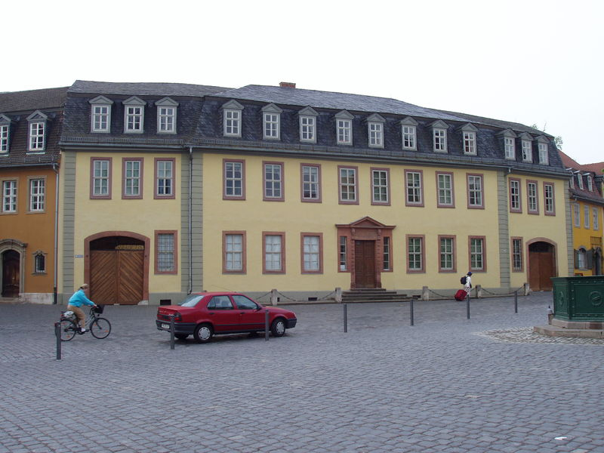
Goethehaus in Weimar

Slide 11
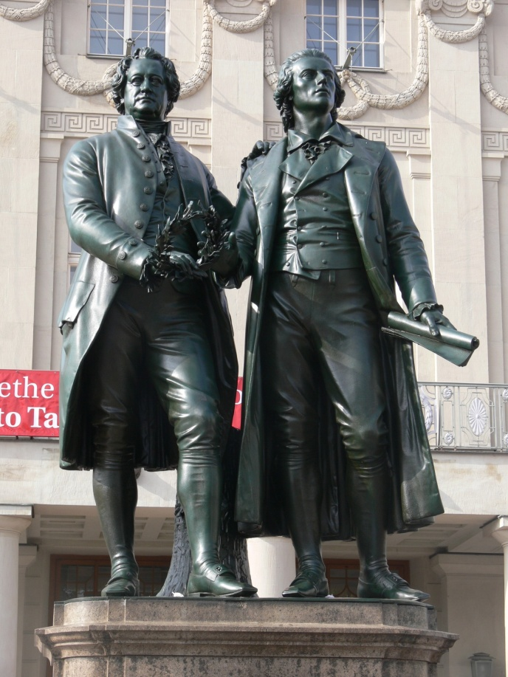
Goethe – Schiller Denkmal

Slide 12
Hoffnung
Schaff, das Tagwerk meiner Hande,
Hohes Gluck, dassich’s vollende!
Lass, o lass mich nicht ermatten!
Nein, es sind nicht leere Traume:
Jetzt nur Stangen, diese Baume
Geben einst noch Frucht und Schatten.
I.W. Goethe

